Slide 1
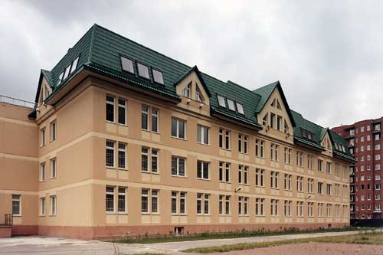
Государственное бюджетное общеобразовательное учреждение средняя общеобразовательная школа №253 Приморского района
Санкт – Петербурга им. капитана 1-го ранга П.И.Державина
Конкурс
«Школа Здоровья
Санкт-Петербурга2025-2026»

Slide 2

1. Система деятельности образовательного учреждения по сохранению и укреплению здоровья, формирование здорового образа жизни обучающихся

Slide 3
Мониторинг здоровья обучающихся
 | Основная | Подготовительная | Спец.мед. Группа
2023 | 72,07% | 23% | 0,03%
2024 | 80,08% | 19% | 0,02%
2025 | 78% | 21% | 0,01%

Slide 6
2. Профессиональная подготовленность педагогического коллектива в области сохранения и укрепления здоровья обучающихся

Slide 7
С профессиональной подготовленностью педагогического коллектива можно ознакомиться на сайте школы пройдя по ссылке ниже
ГБОУ школа № 253. Методическое объединение учителей физической культуры, ОБЖ, искусства, музыки

Slide 8
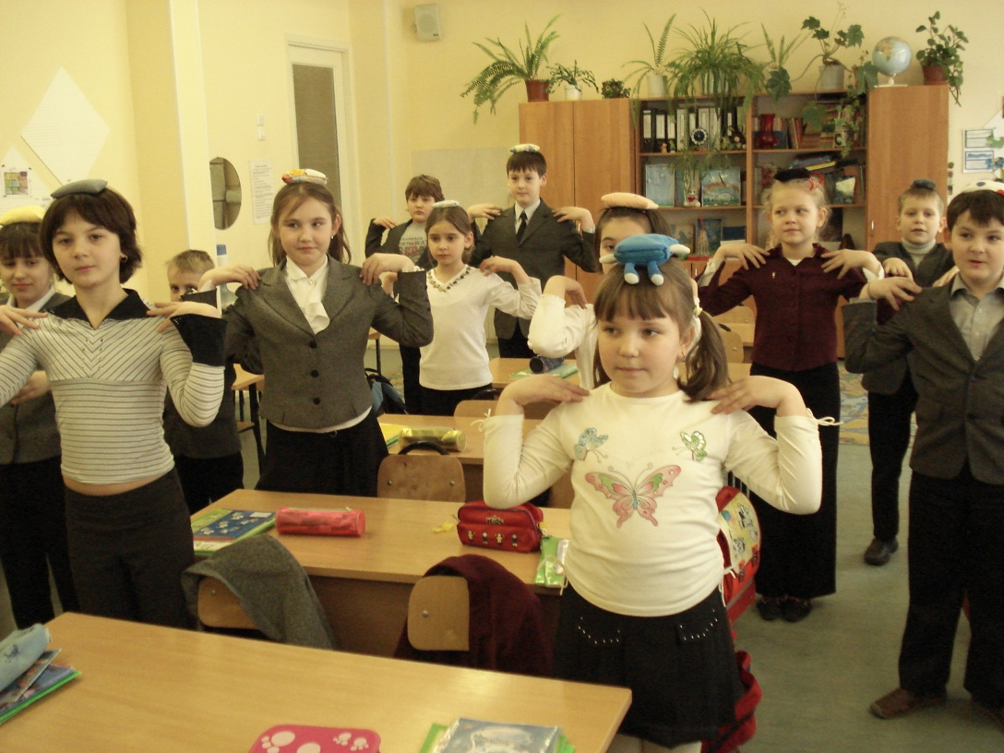
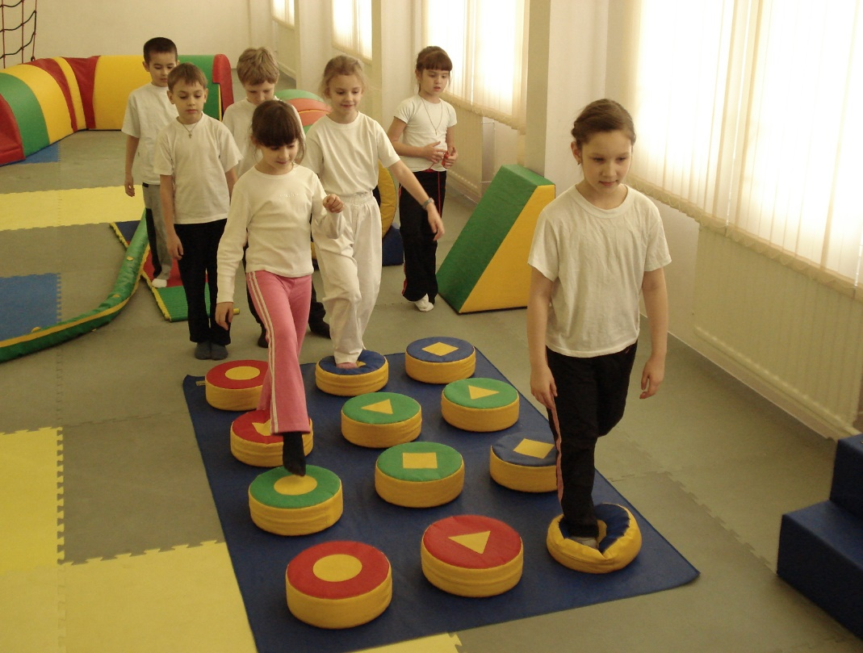
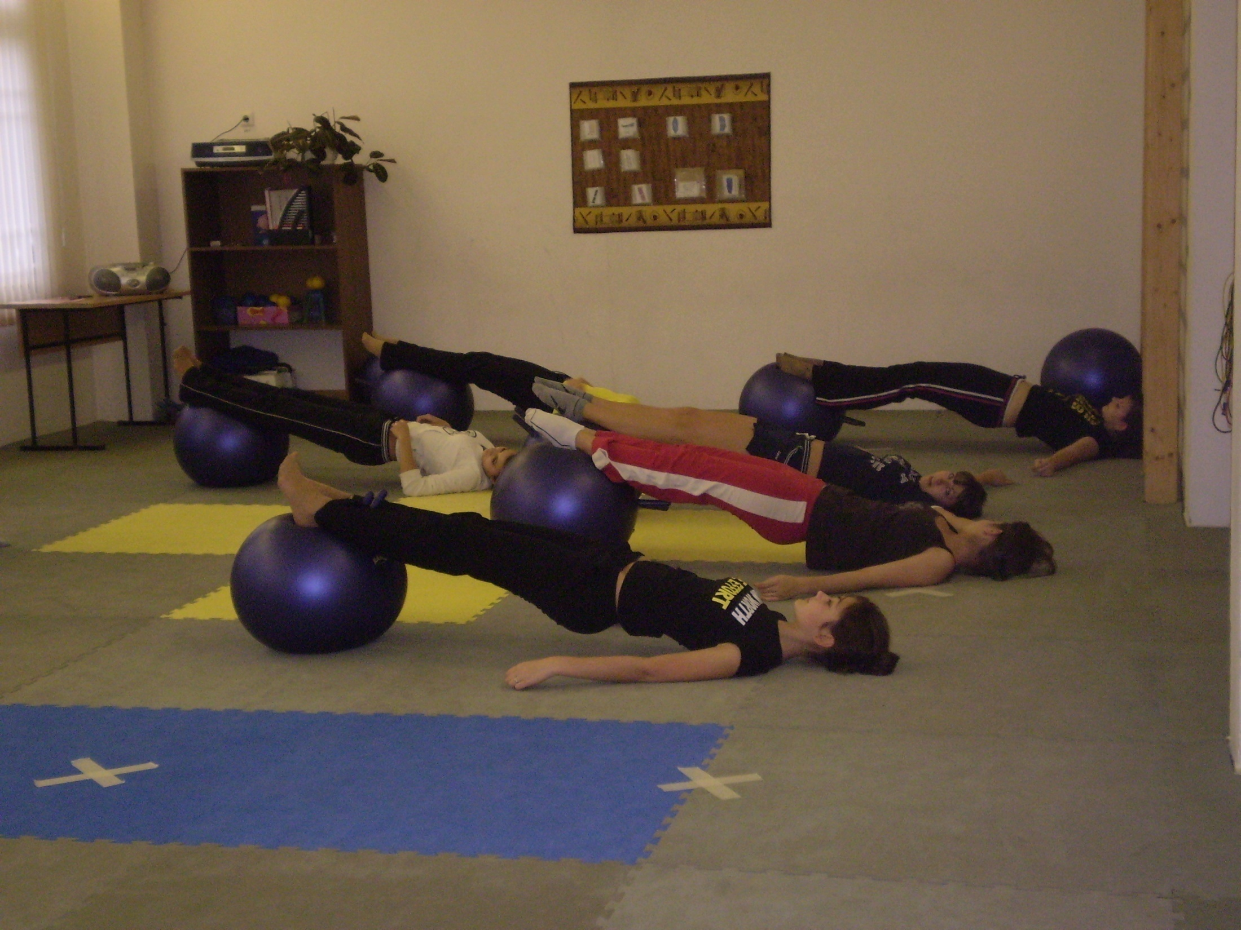
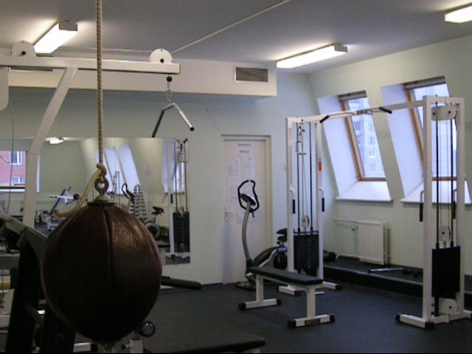

Slide 9
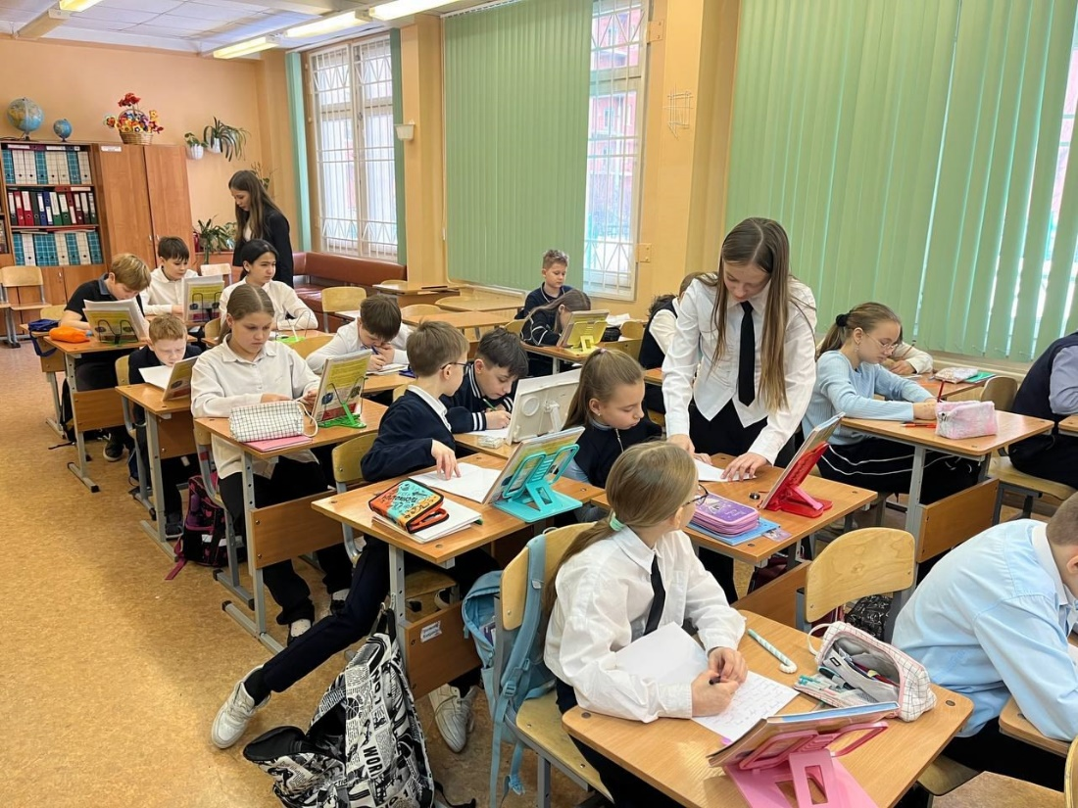
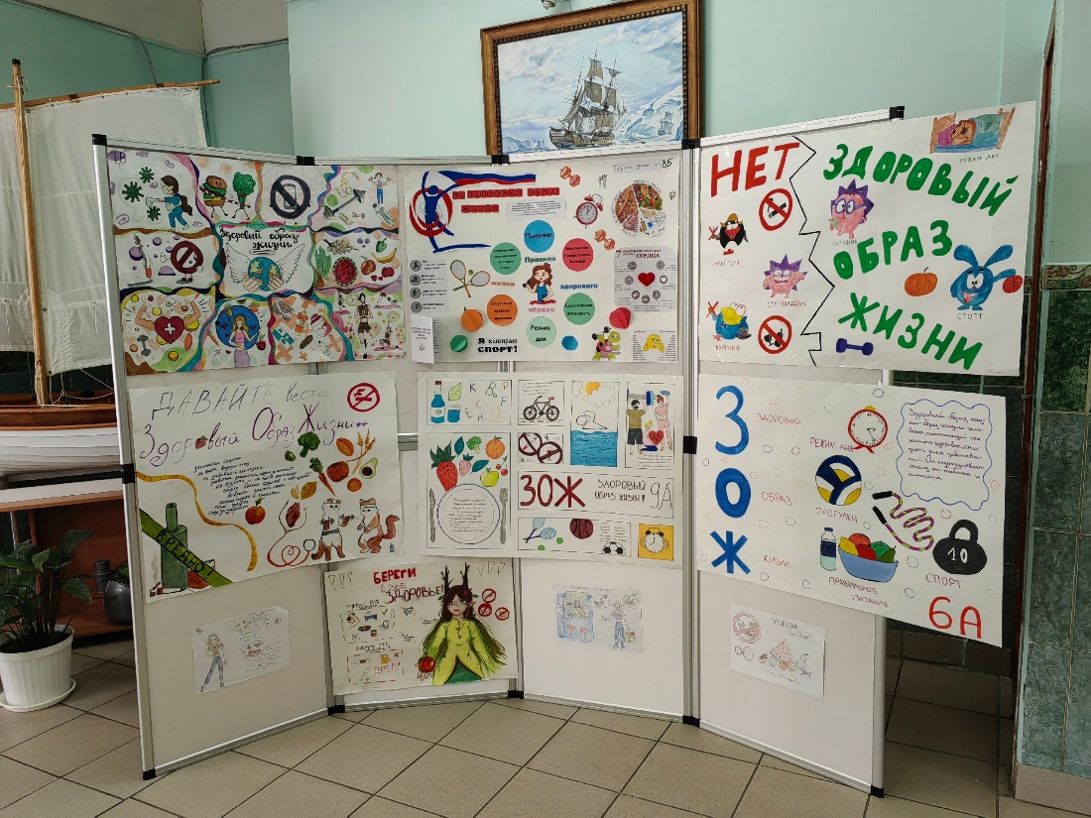

Slide 10
3.Формирование здоровьесозидающего образовательного пространства

Slide 11
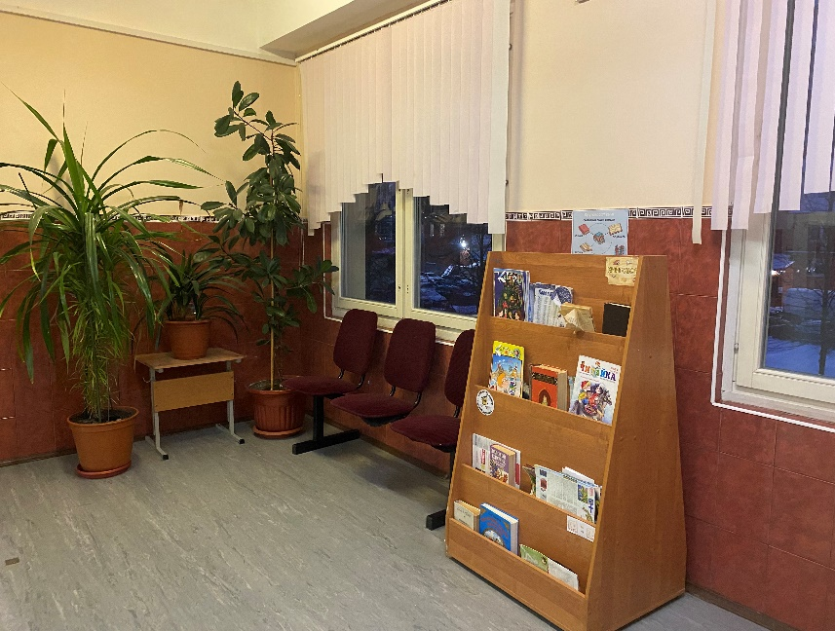
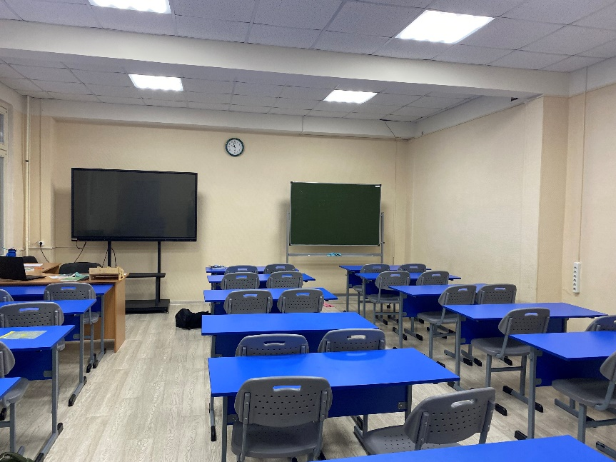
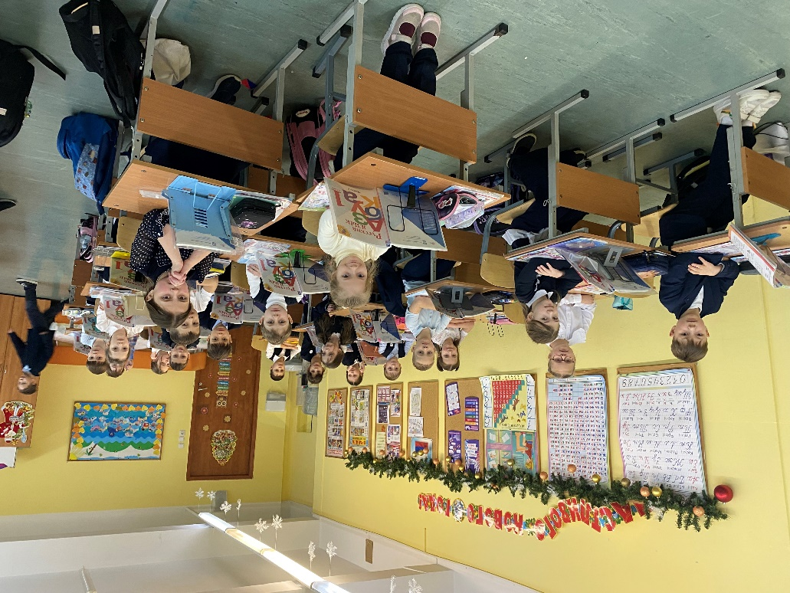
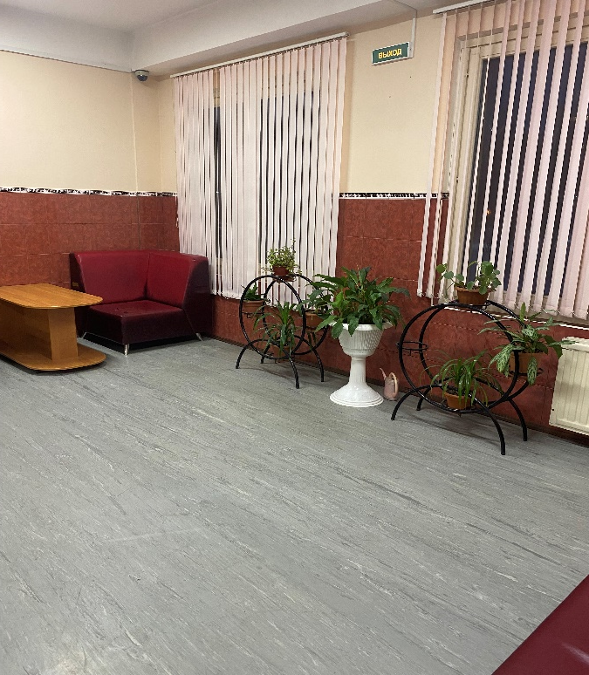

Slide 12
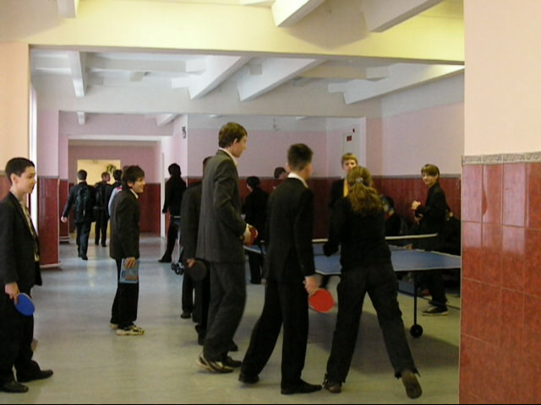
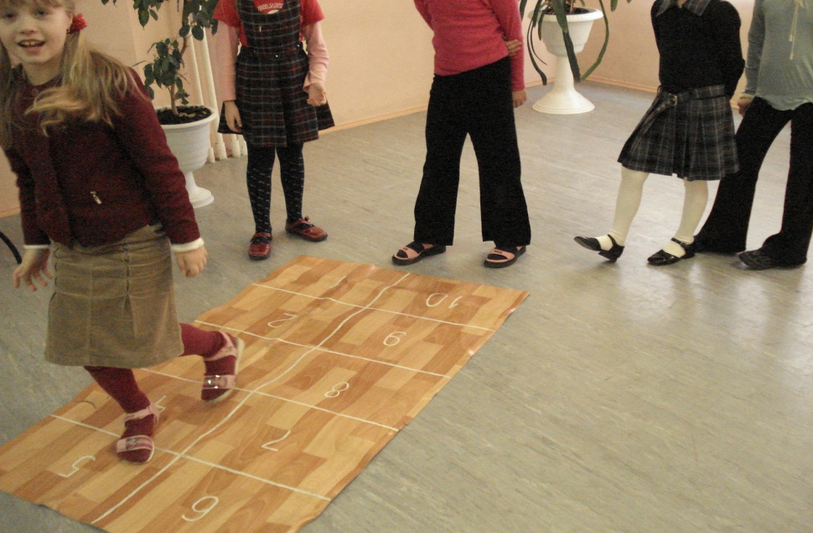
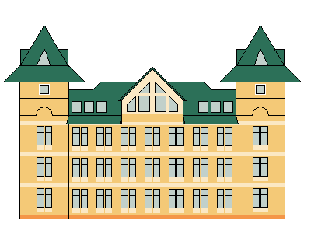
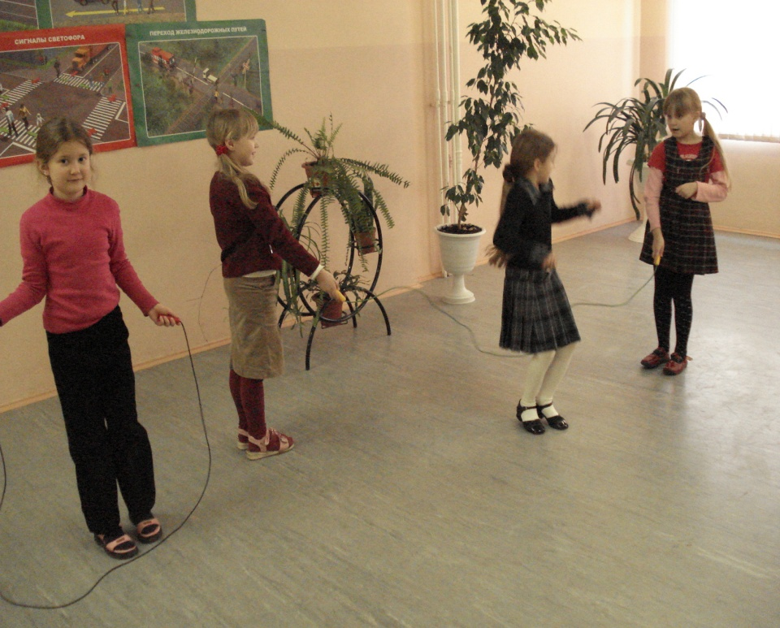
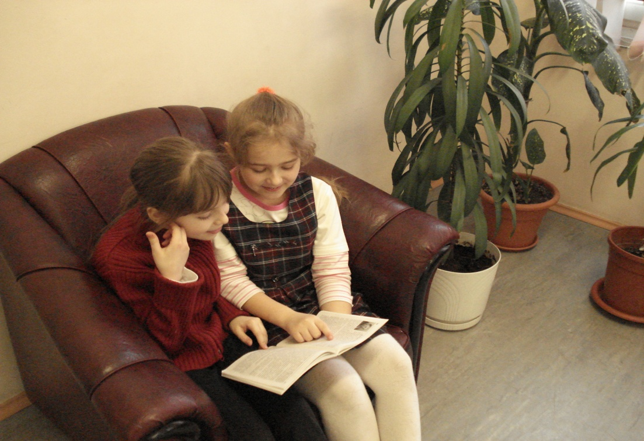

Slide 13
4.Деятельность по повышению уровня культуры здоровья как компонента общей культуры участников образовательного процесса

Slide 14
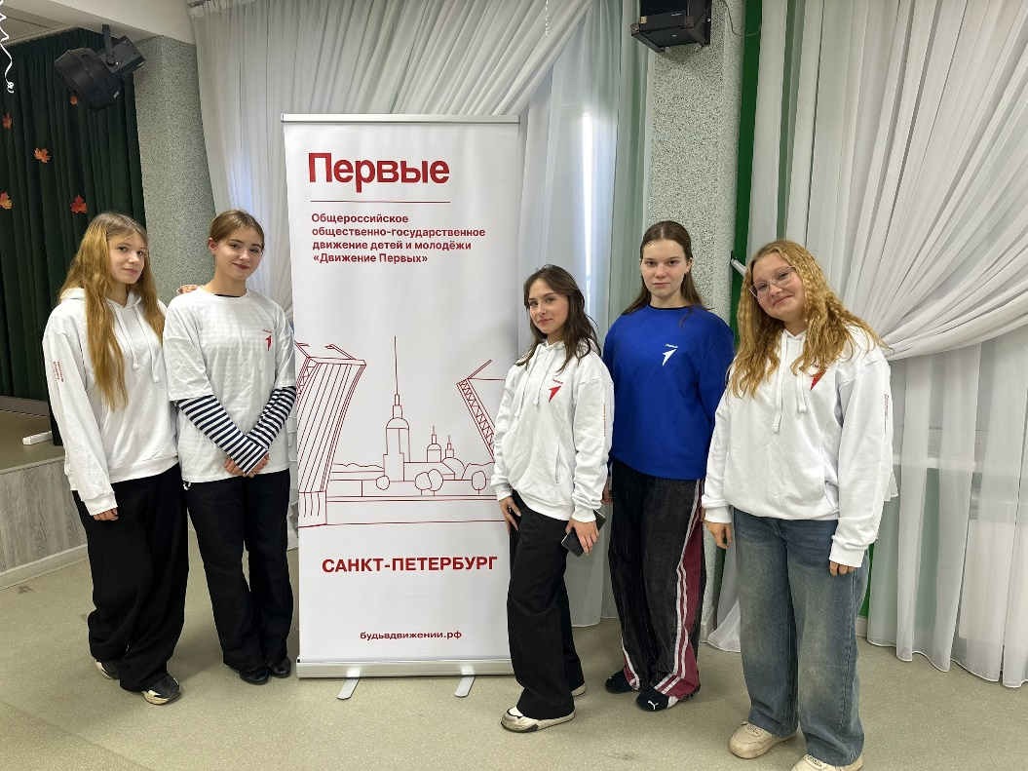
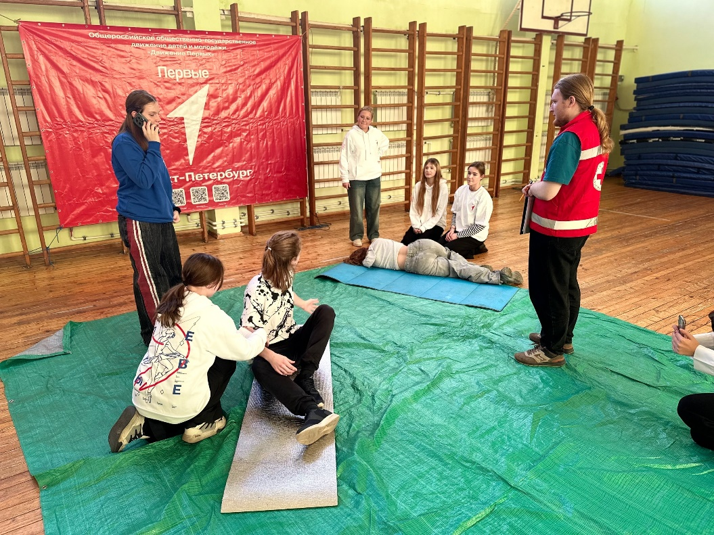
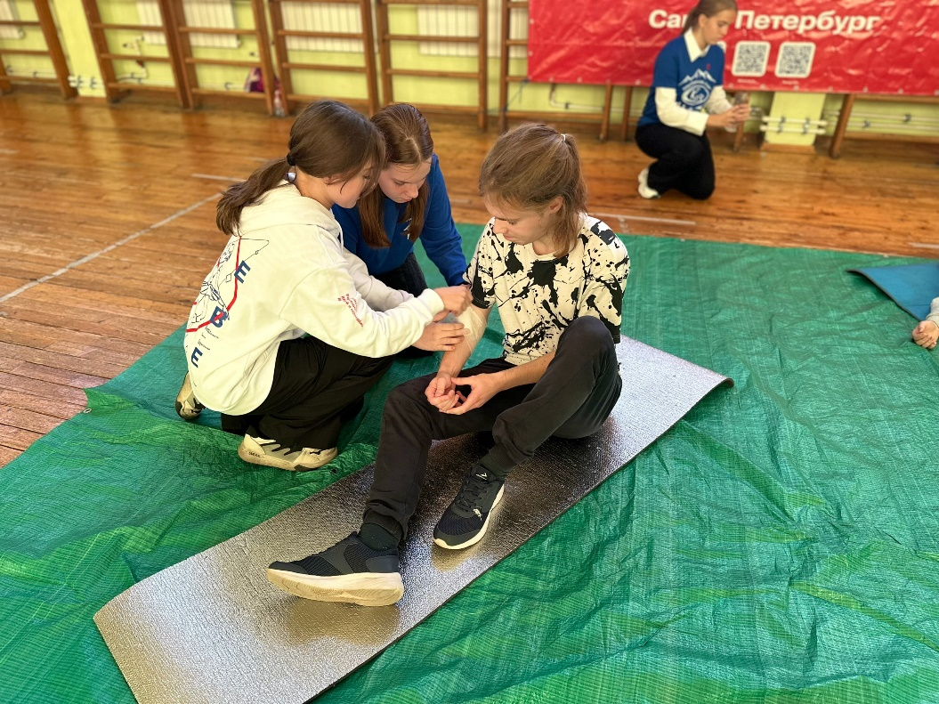

Slide 15
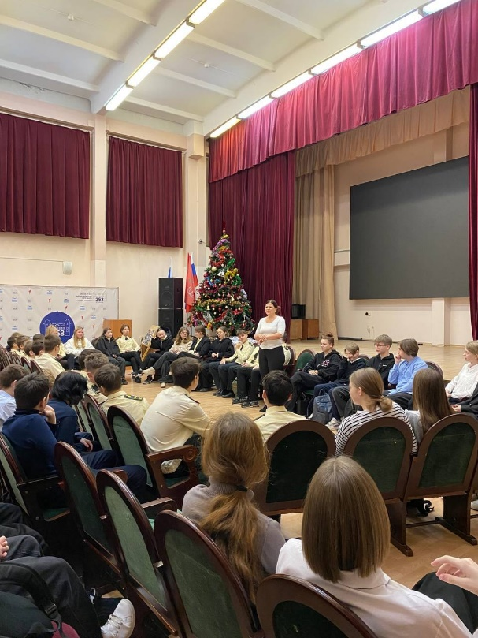
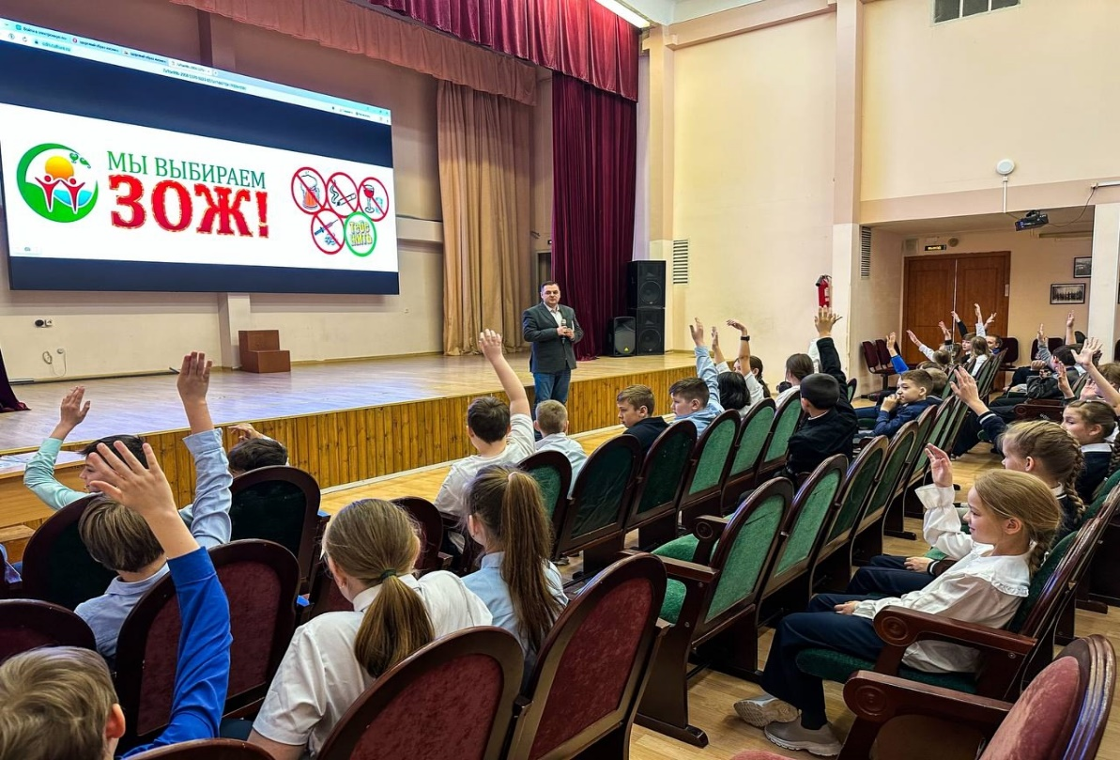
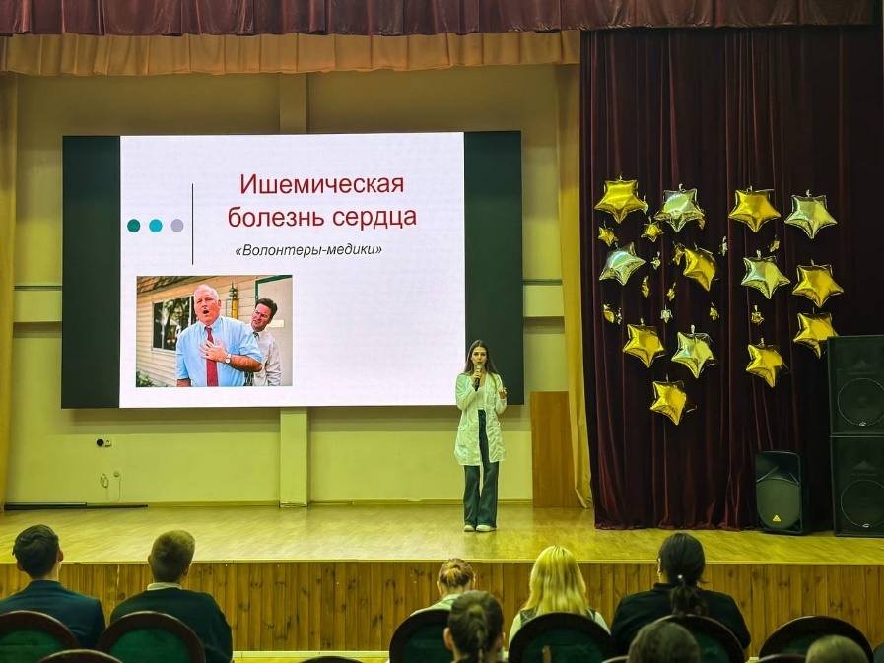
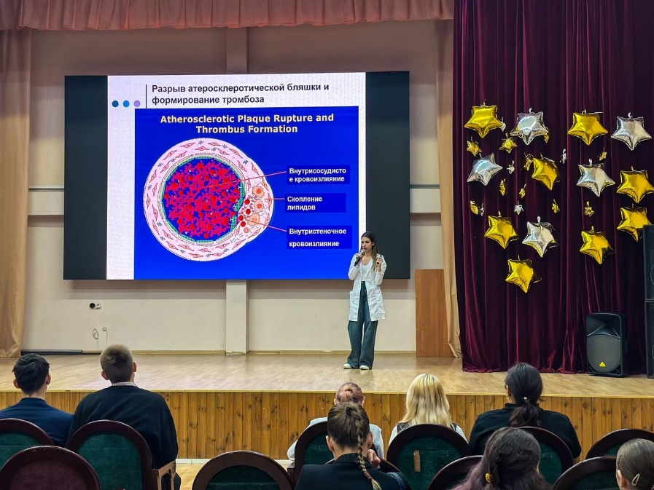

Slide 16
5. Деятельность по сопровождению обучающихся, ослабленных наиболее распространенными, в том числе социально обусловленными болезнями детей и подростков

Slide 17
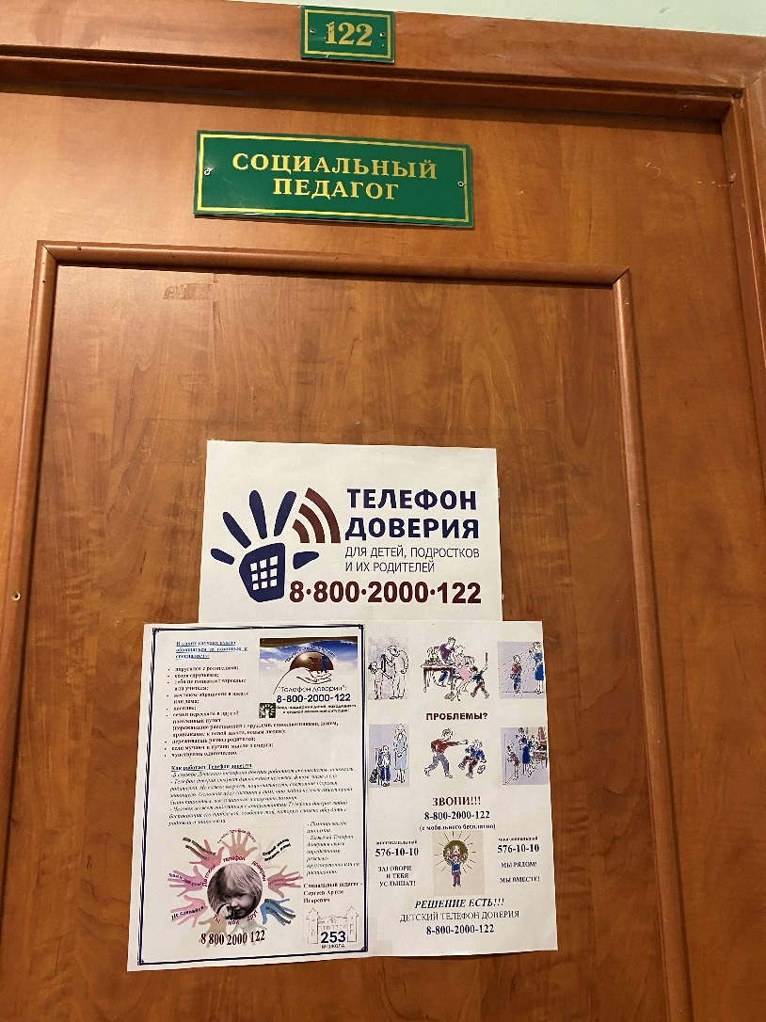


Slide 18
6.Деятельность по совершенствованию медицинского обслуживания

Slide 19
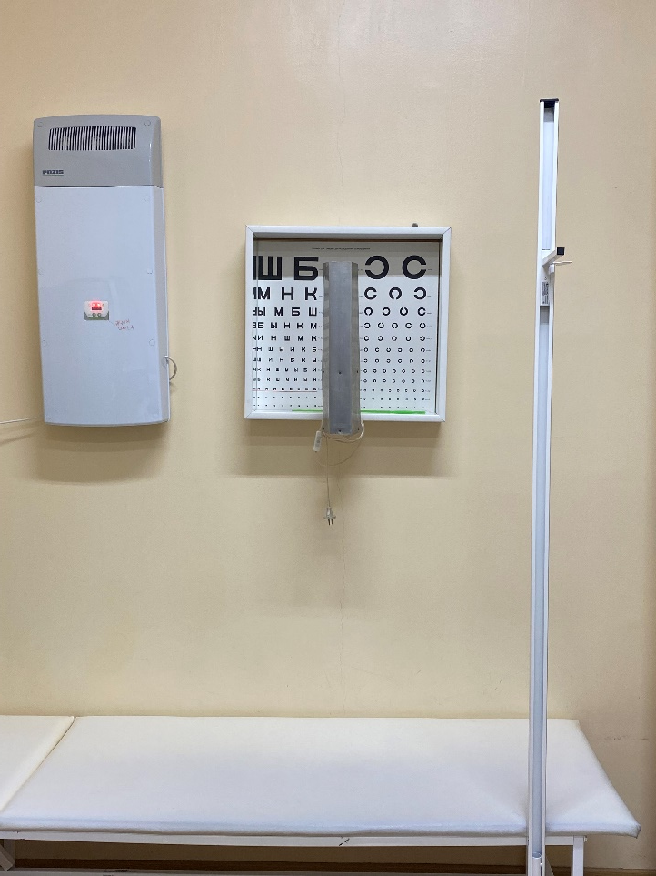
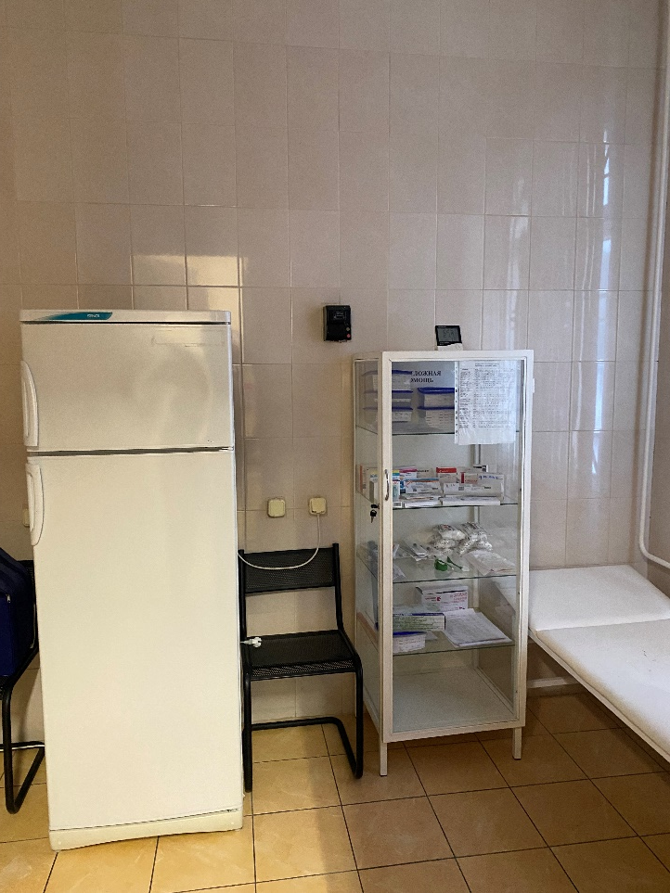
Кадровое обеспечение медицинского кабинета и материально техническая база
ГБОУ школа № 253. Медицинский кабинет

Slide 20
Проведение медицинских осмотров а так же мероприятия по профилактике заболеваний
ГРАФИК БАРЬЕРНЫХ МЕД.ОСМОТРОВ 2025-2026
ГБОУ школа № 253. Профилактика гриппа, ОРВИ, COVID-19

Slide 21
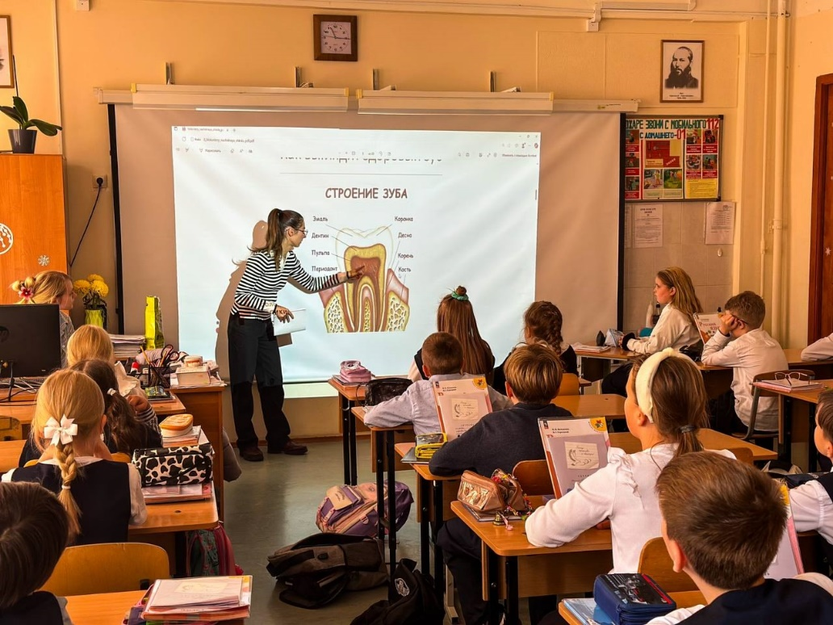
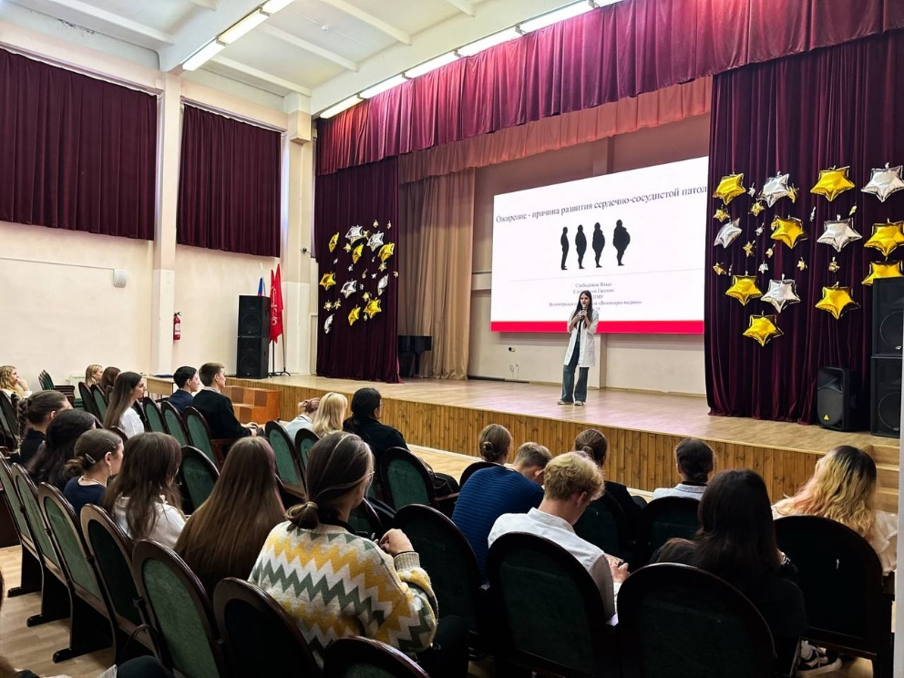
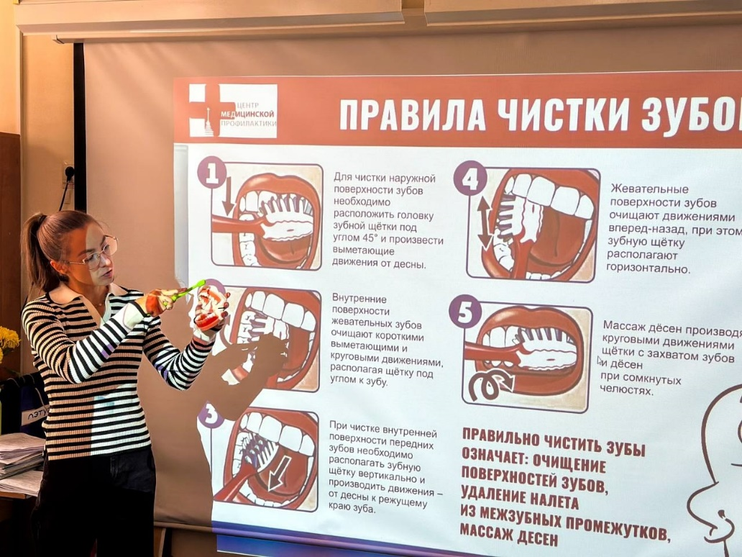

Slide 22
7.Организация рационального питания

Slide 23
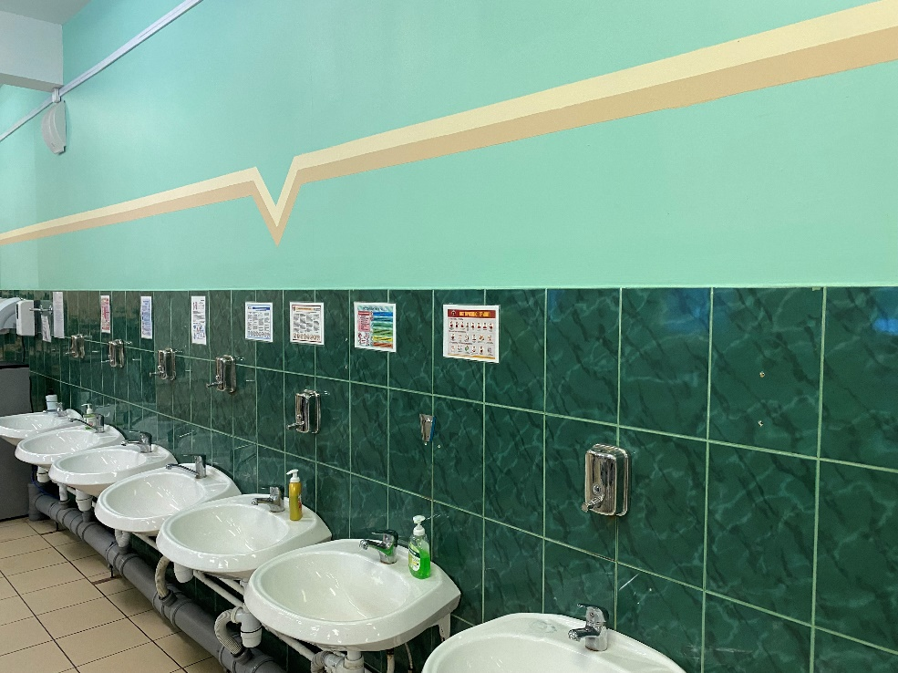
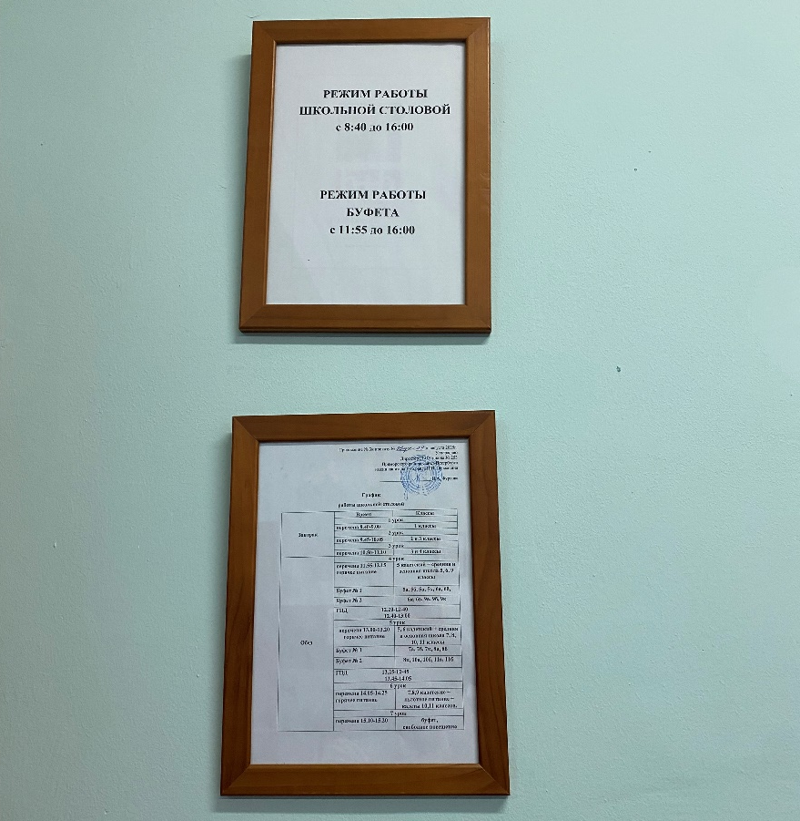
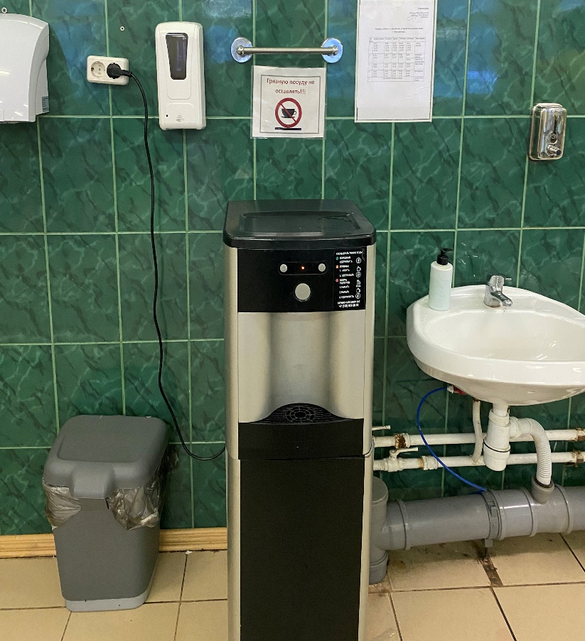

Slide 24
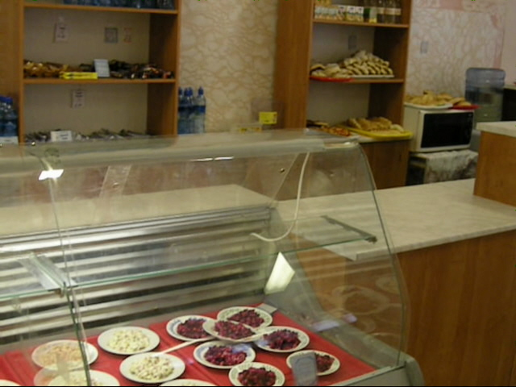
Кадровое обеспечение и материально техническое обеспечение пищеблока
ГБОУ школа № 253. Организация питания в школе

Slide 25

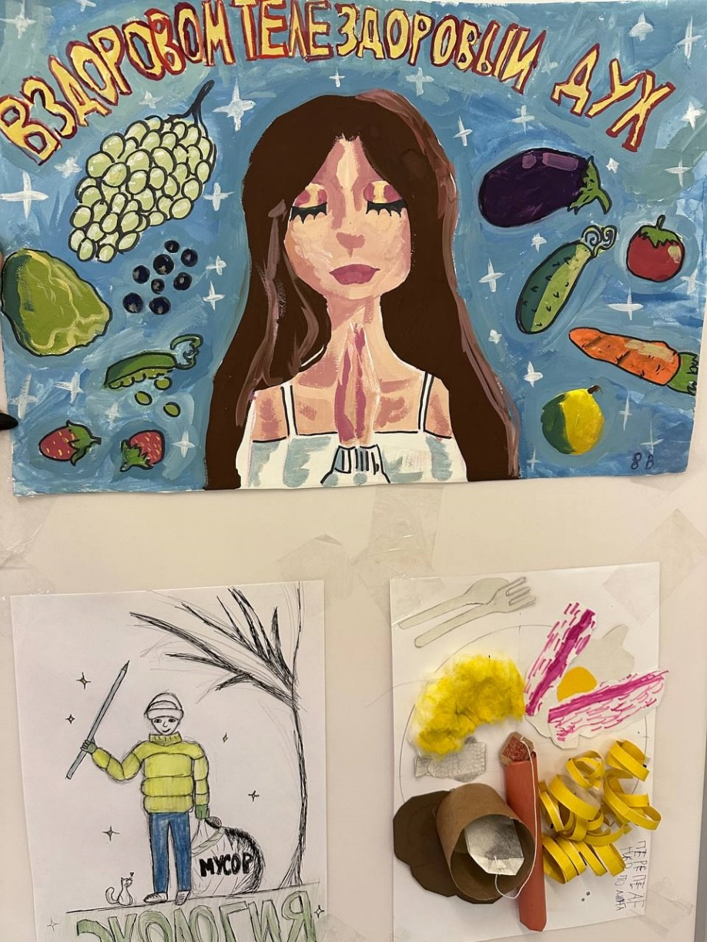

Slide 26
8. Физическое воспитание и двигательная активность обучающихся

Slide 27
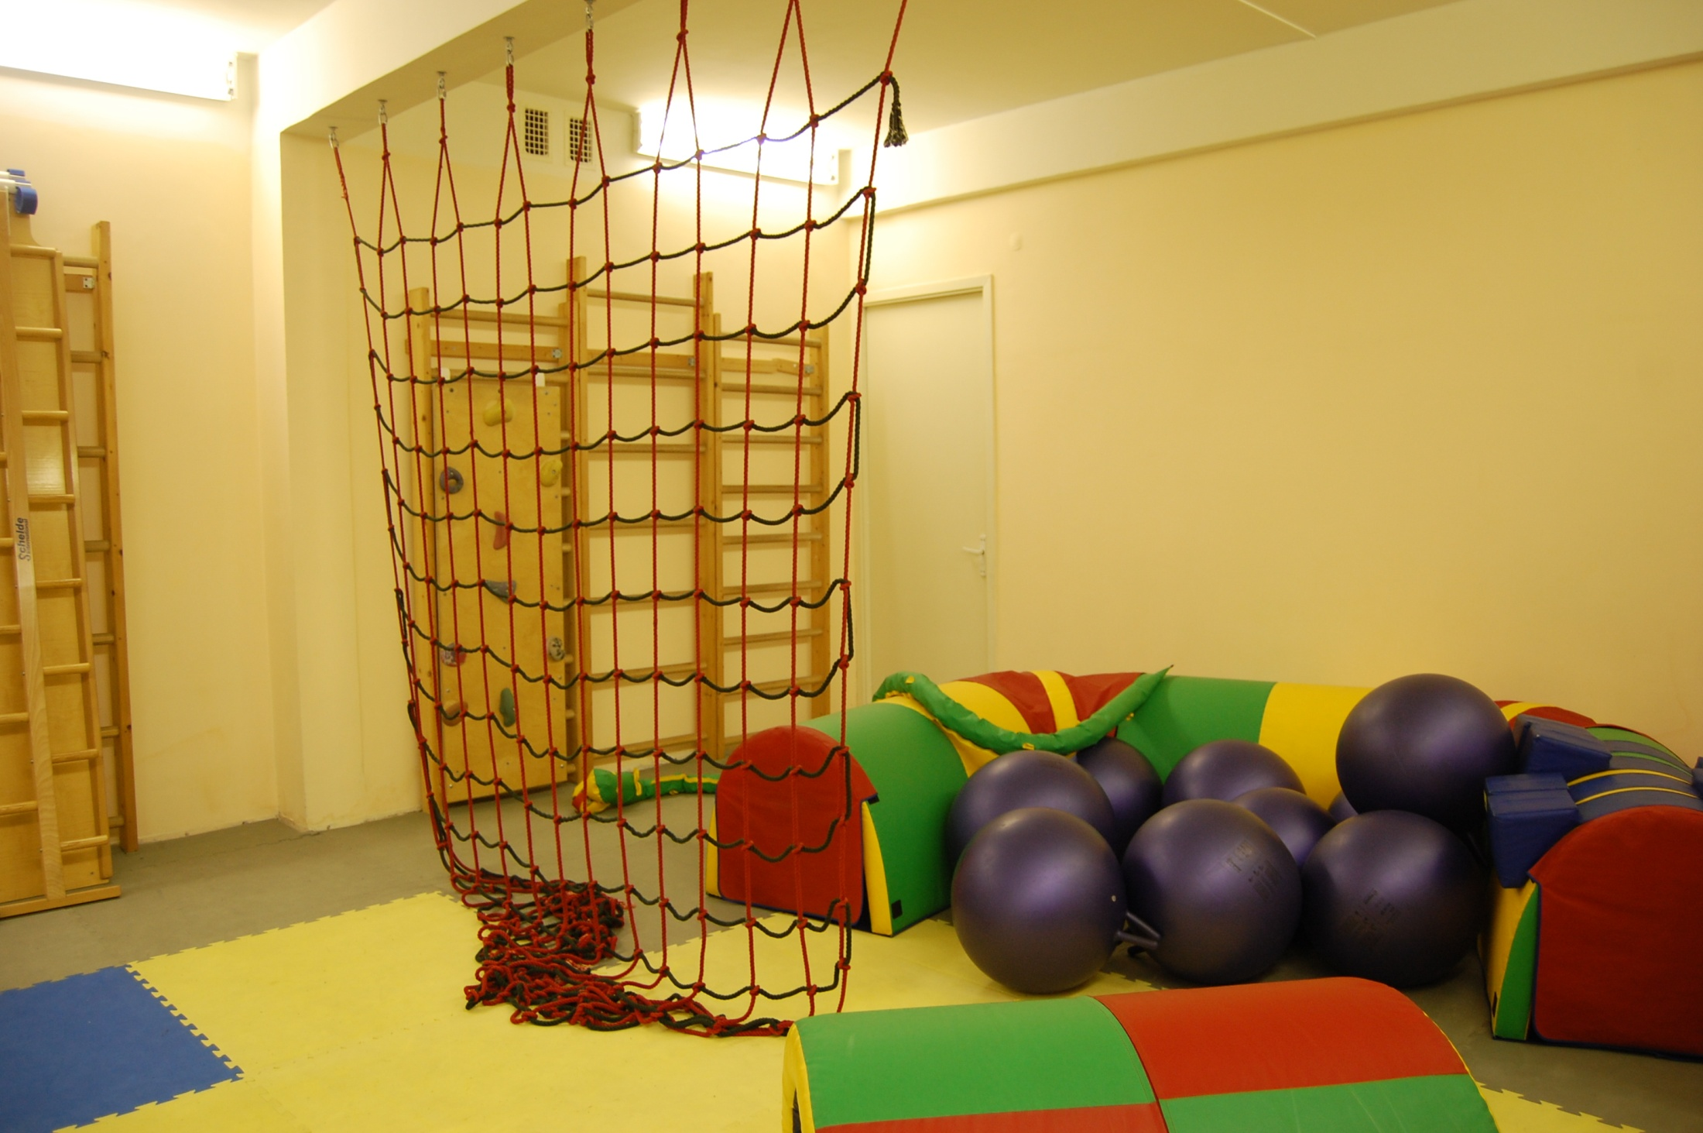
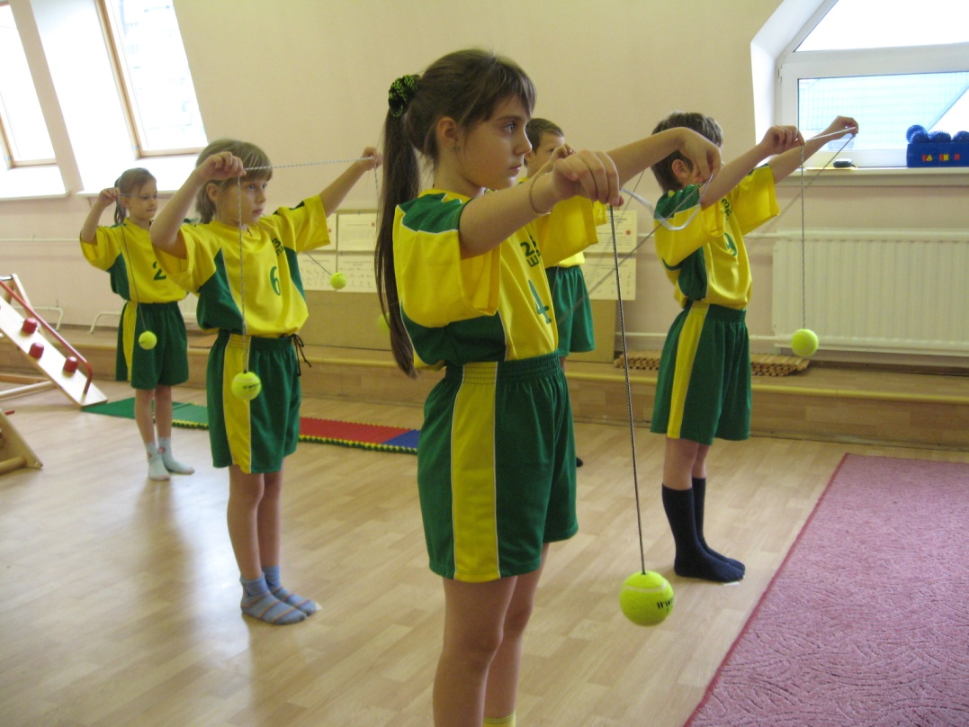
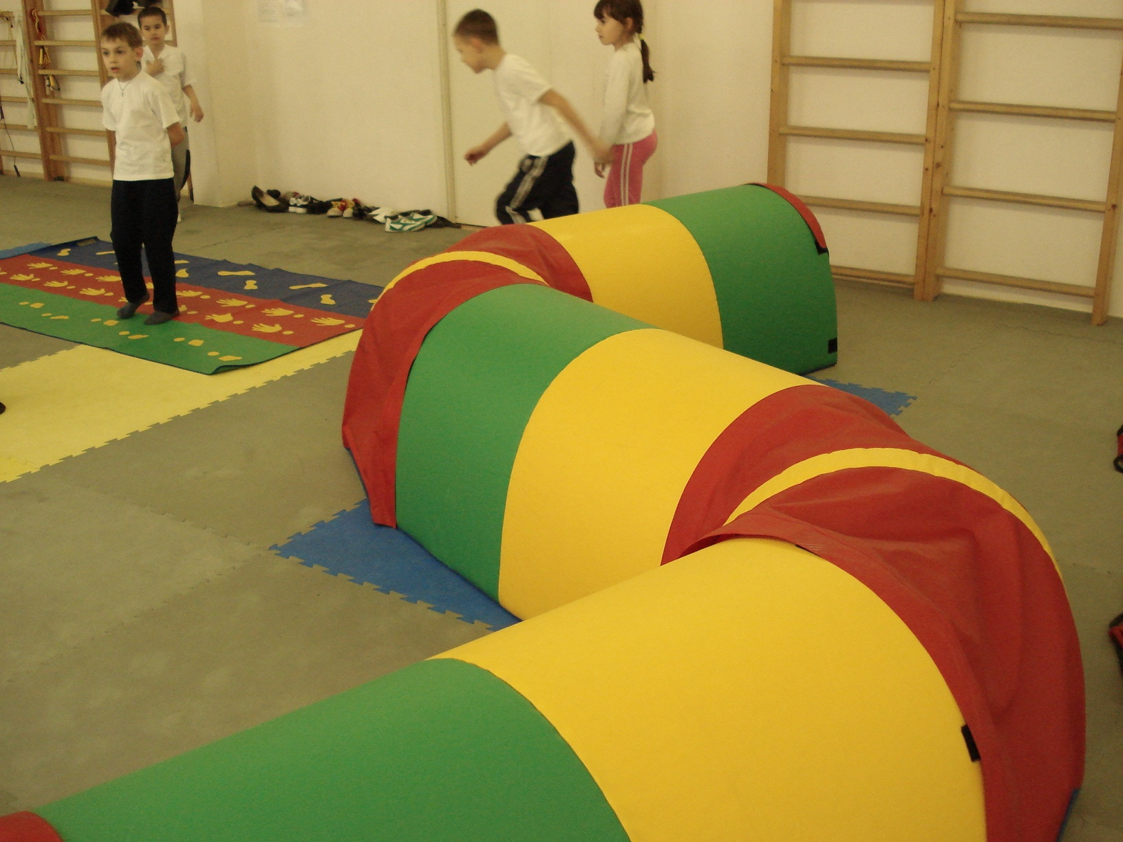
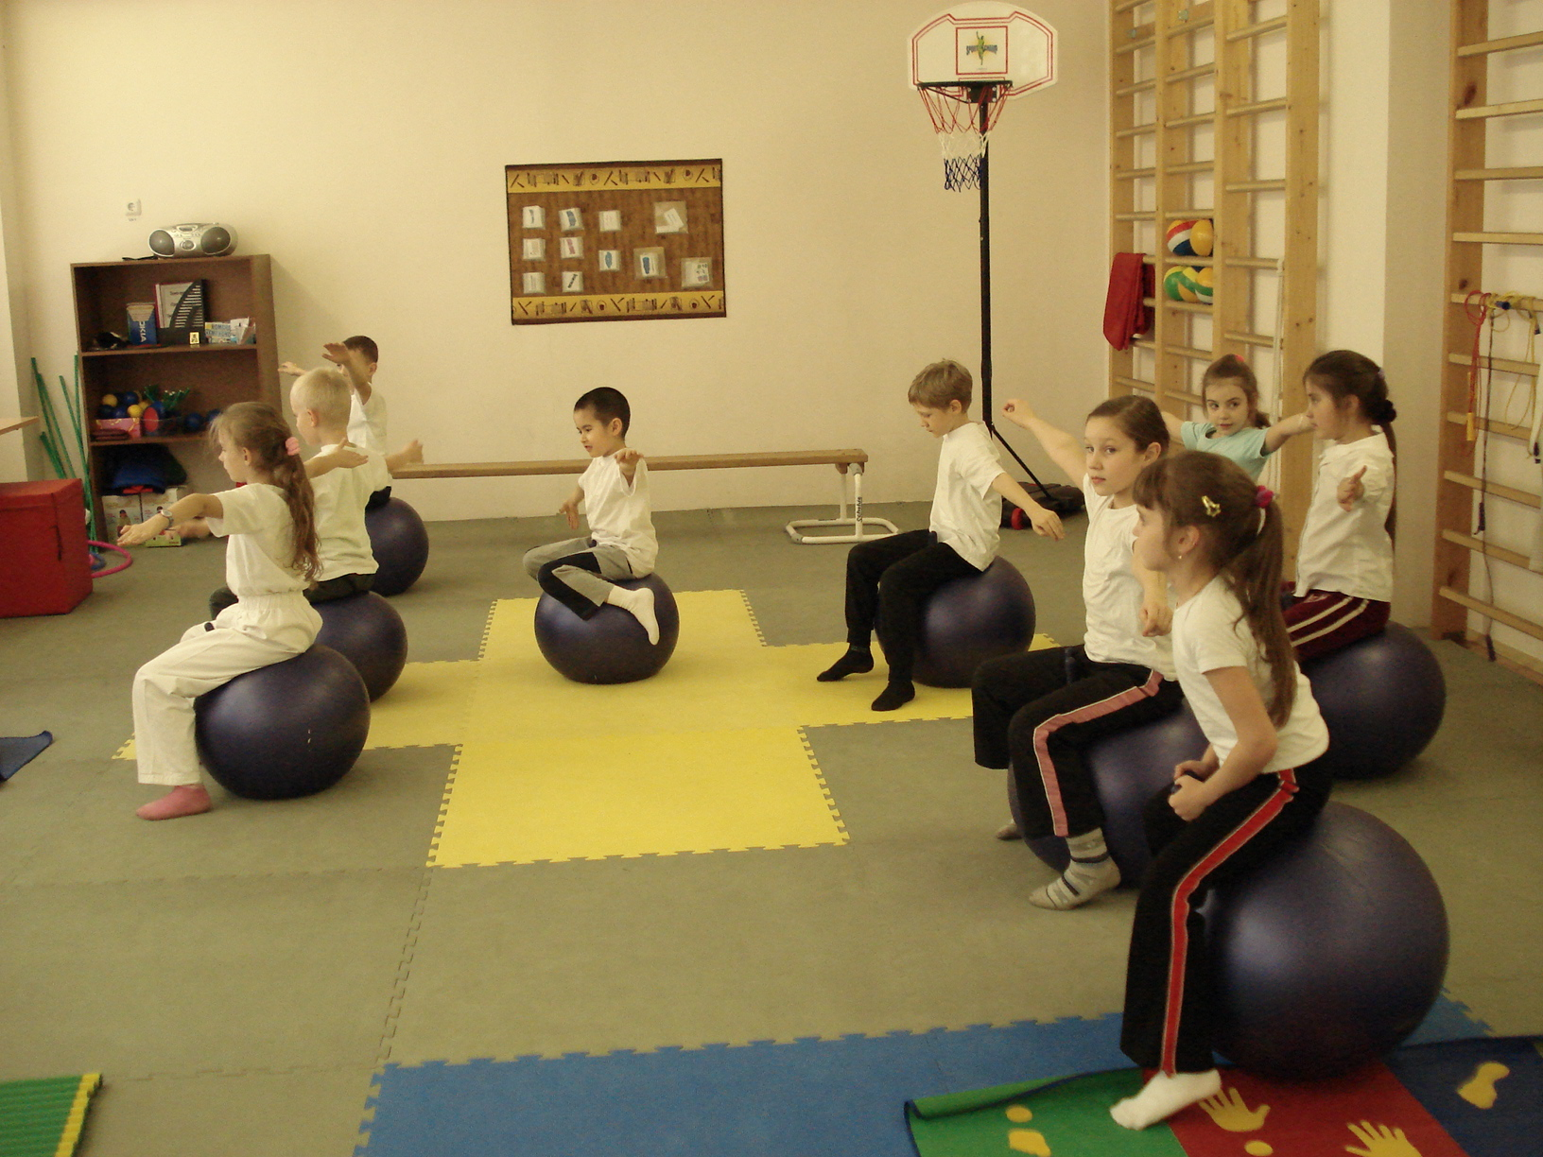

Slide 28
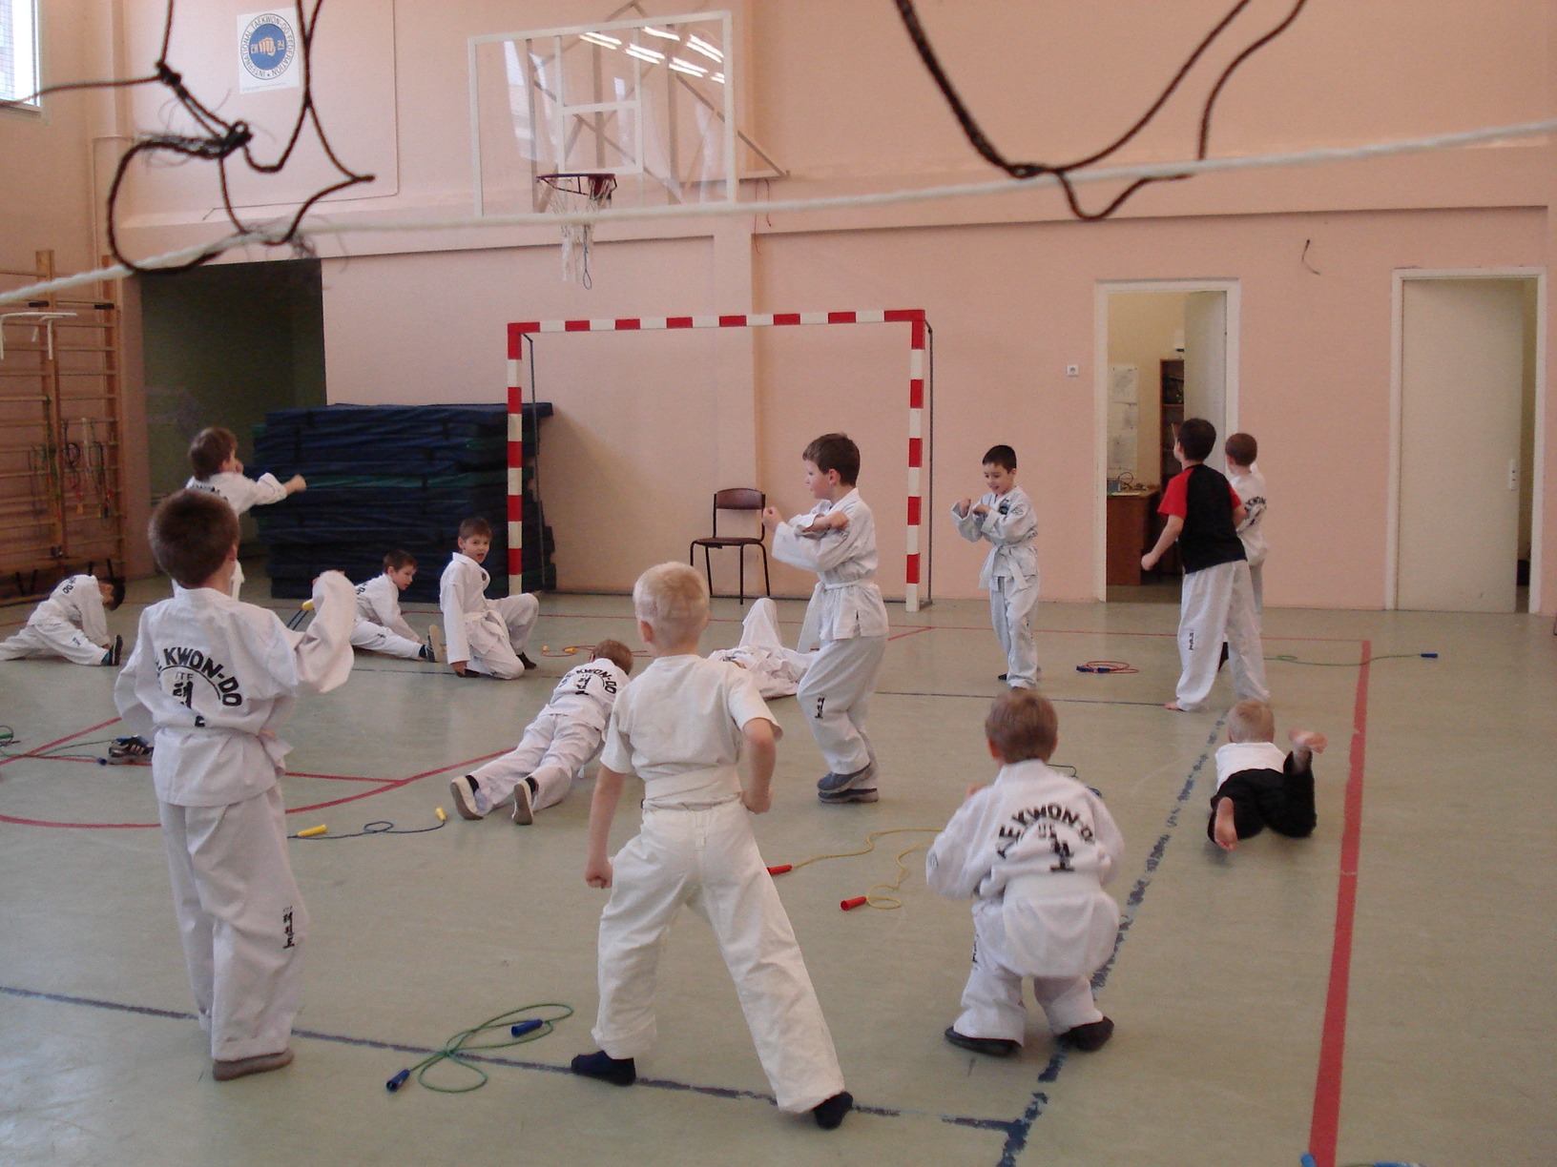
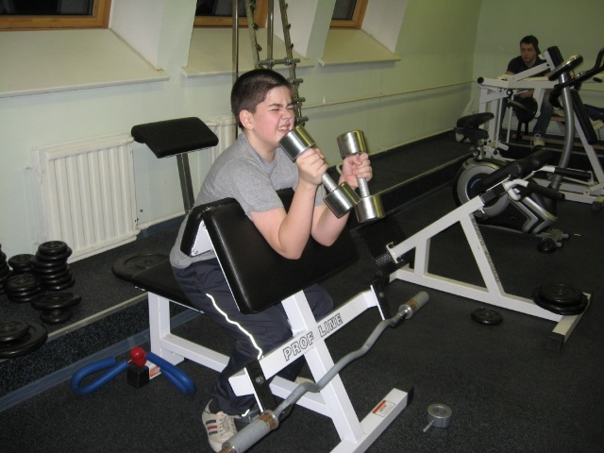
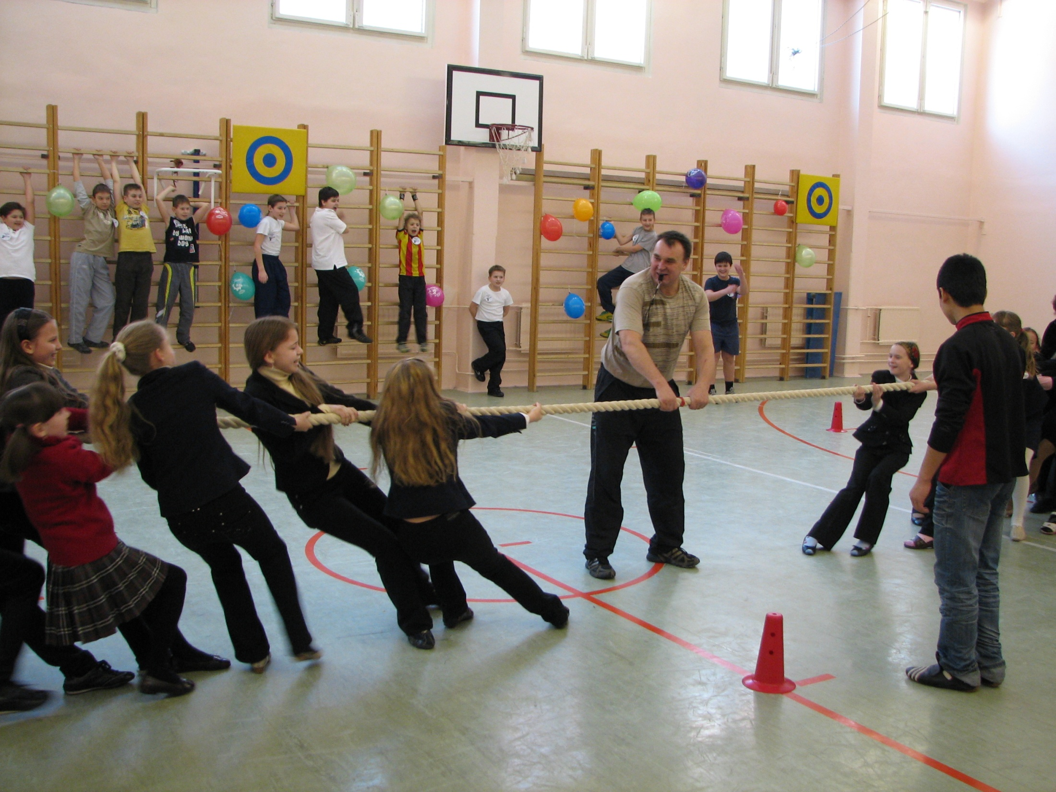
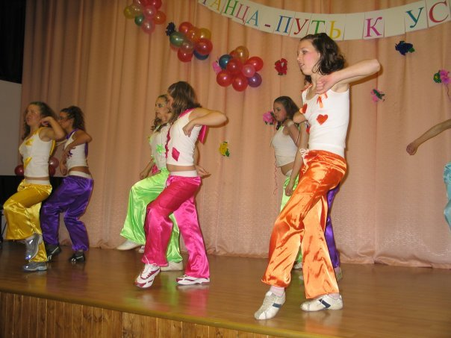

Slide 29
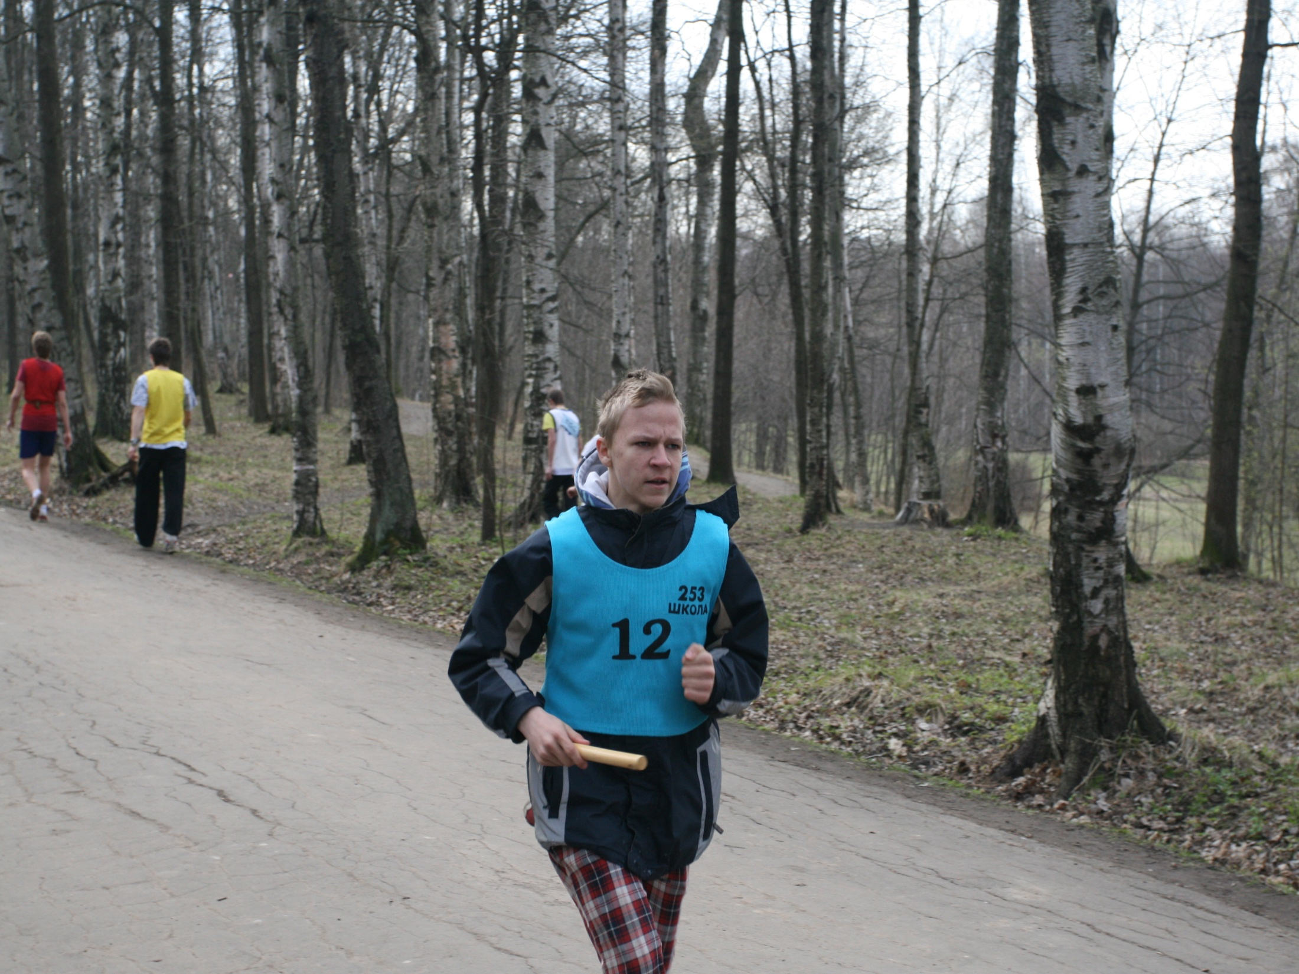
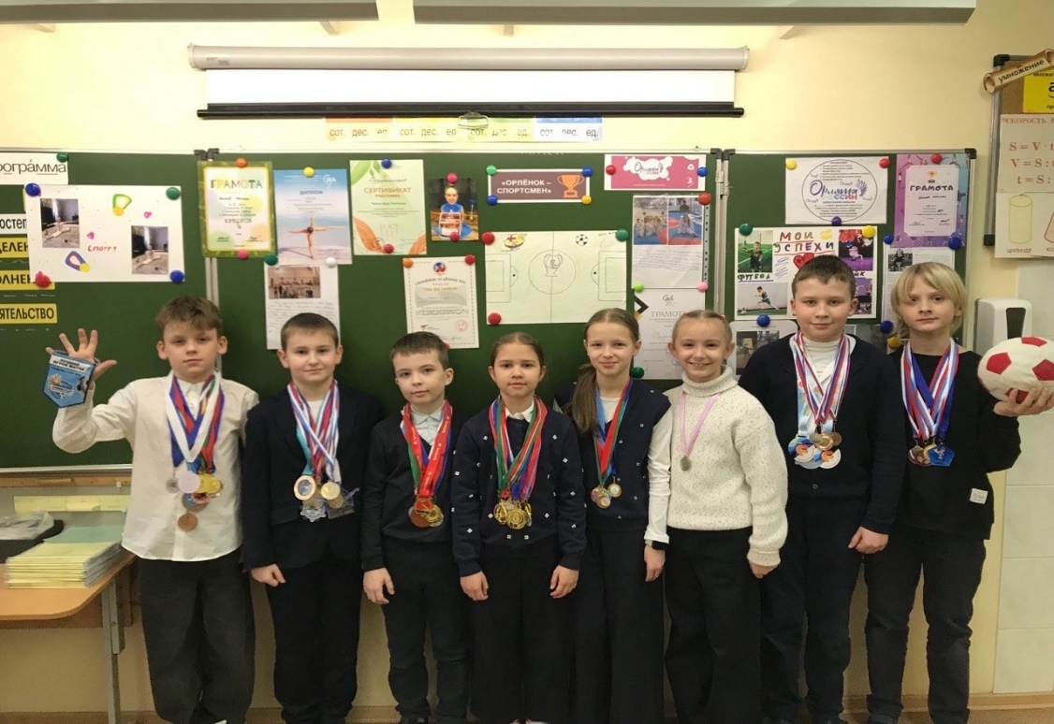
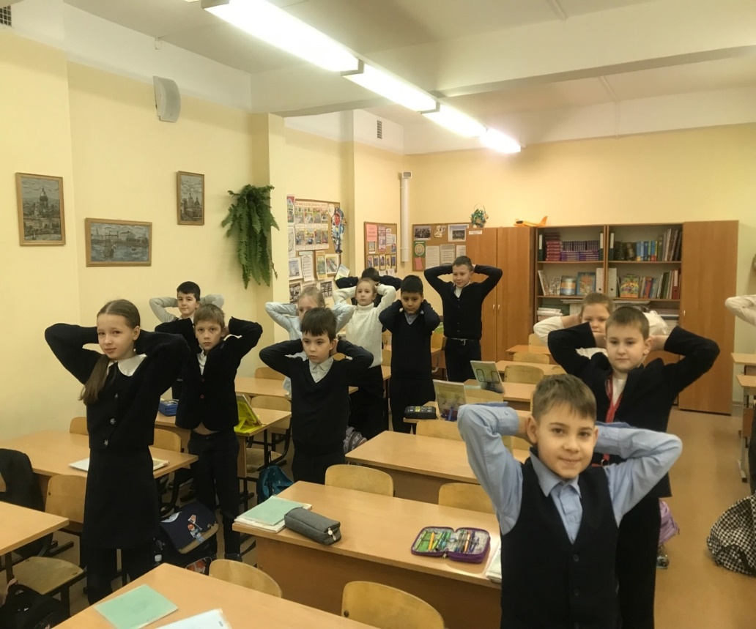
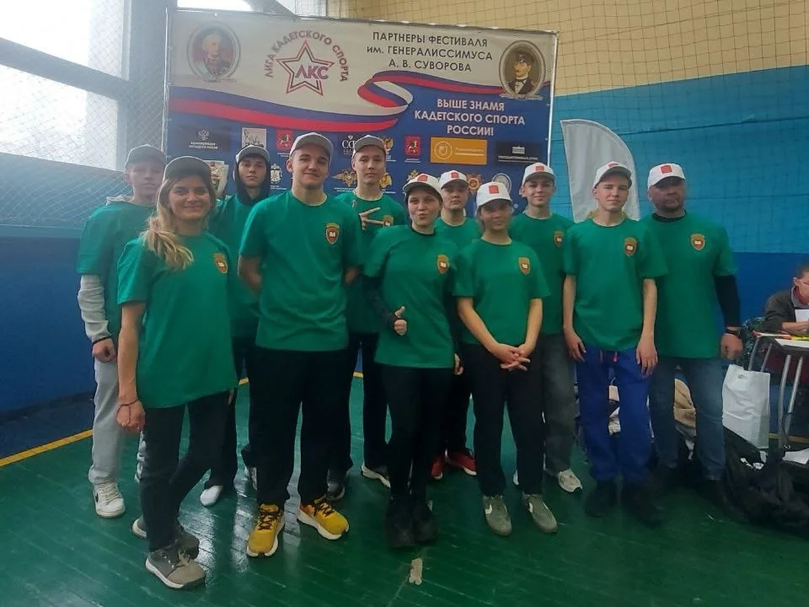

Slide 30
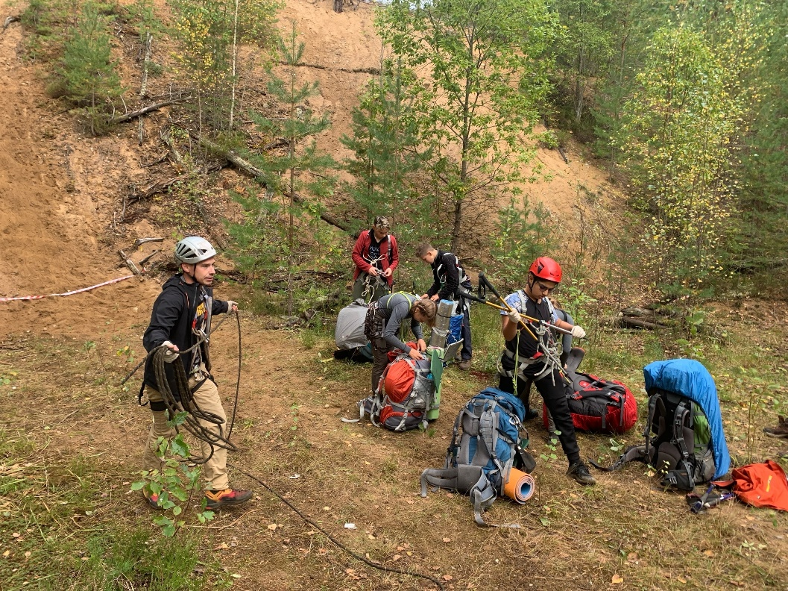
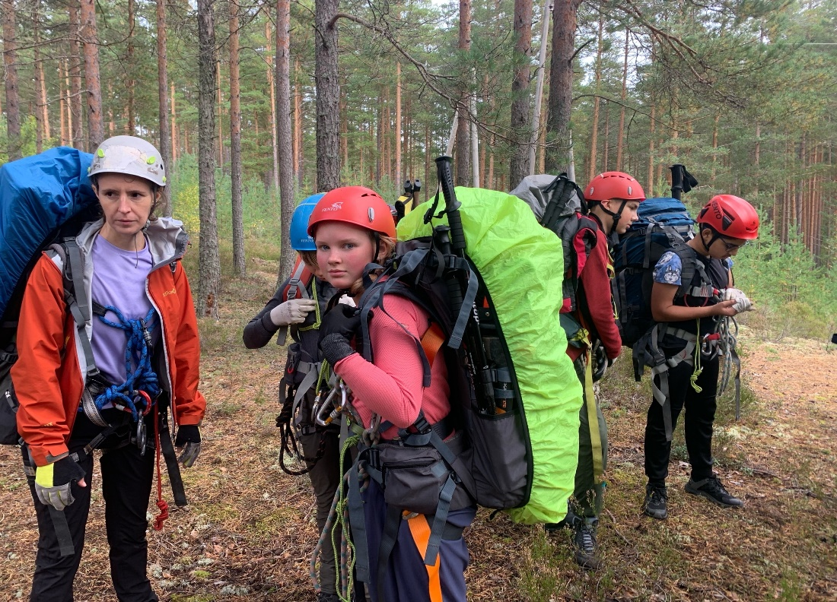
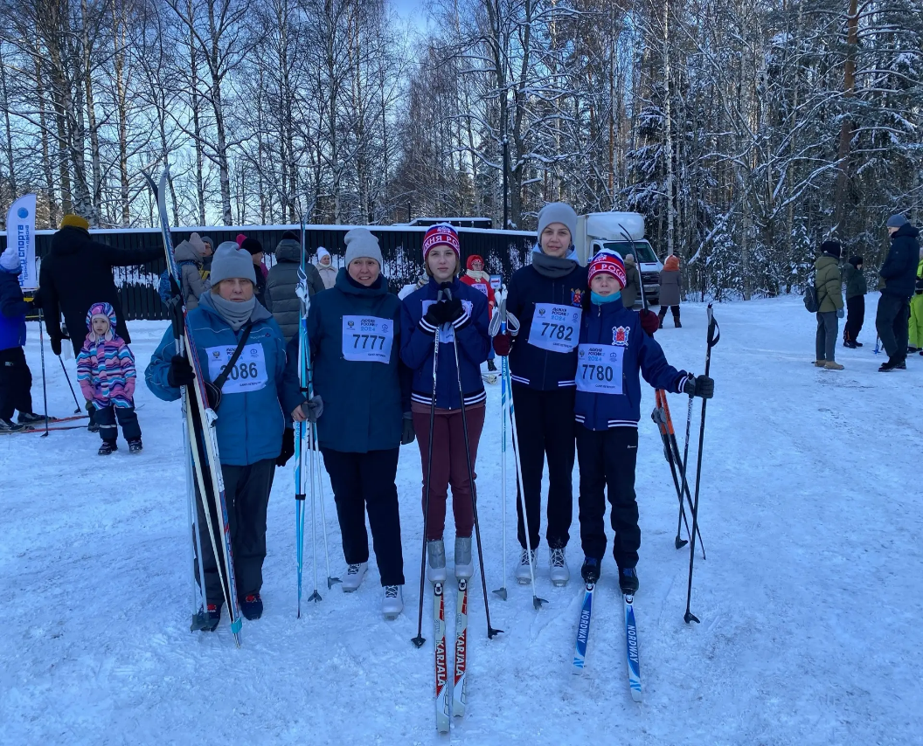
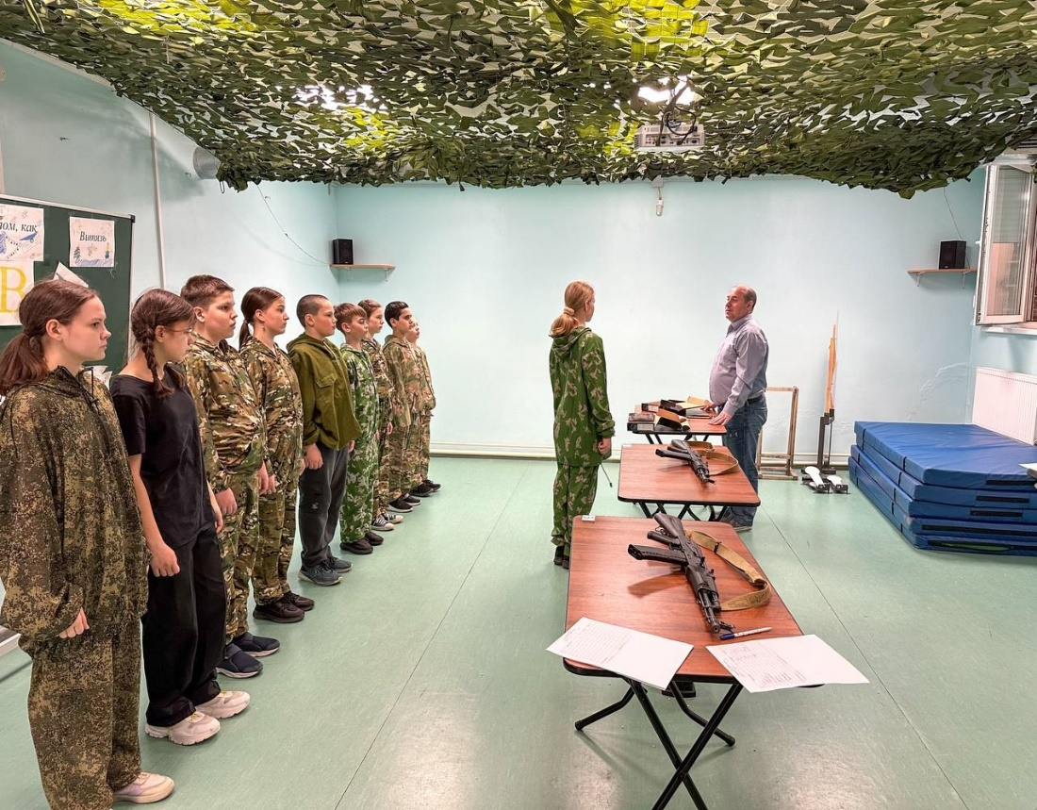

Slide 31
9. Эффективность деятельности образовательного учреждения по сохранению и укреплению здоровья, повышению культуры здоровья обучающихся

Slide 32


















